Slide 1
Процессы и потоки

Slide 2
Функции ОС по управлению процессами и потоками:
1
3
4
планирование процессов, т.е. распределение процессорного времени между несколькими одновременно выполняющимися в системе процессами
2
наделение процессов необходимыми системными ресурсами
создание и уничтожение процессов
реализация обмена данными между процессами;
5
синхронизация процессов и потоков

Slide 3
Процесс - программа, находящаяся в стадии выполнения.
Потоки возникли как средство распараллеливания вычислений в рамках одного процесса.
Процесс рассматривается как заявка на потребление всех видов ресурсов, кроме одного – процессорного времени.
Процессорное время выделяется потокам.
В простейшем случае процесс состоит из одного потока.
Notes:
Определение процесса, потока, задания, облегченного потока

Slide 4
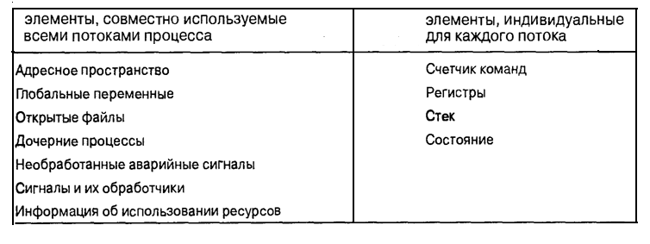

Slide 5
Преимущества использования потоков:
Создание потоков требует от ОС меньших накладных расходов, чем при создании процессов
Быстрота создания потока по сравнению с процессом
+
+
+
+
Потоки одного процесса могут взаимодействовать не обращаясь к ОС, а используя общую память
Повышение производительности программы

Slide 6
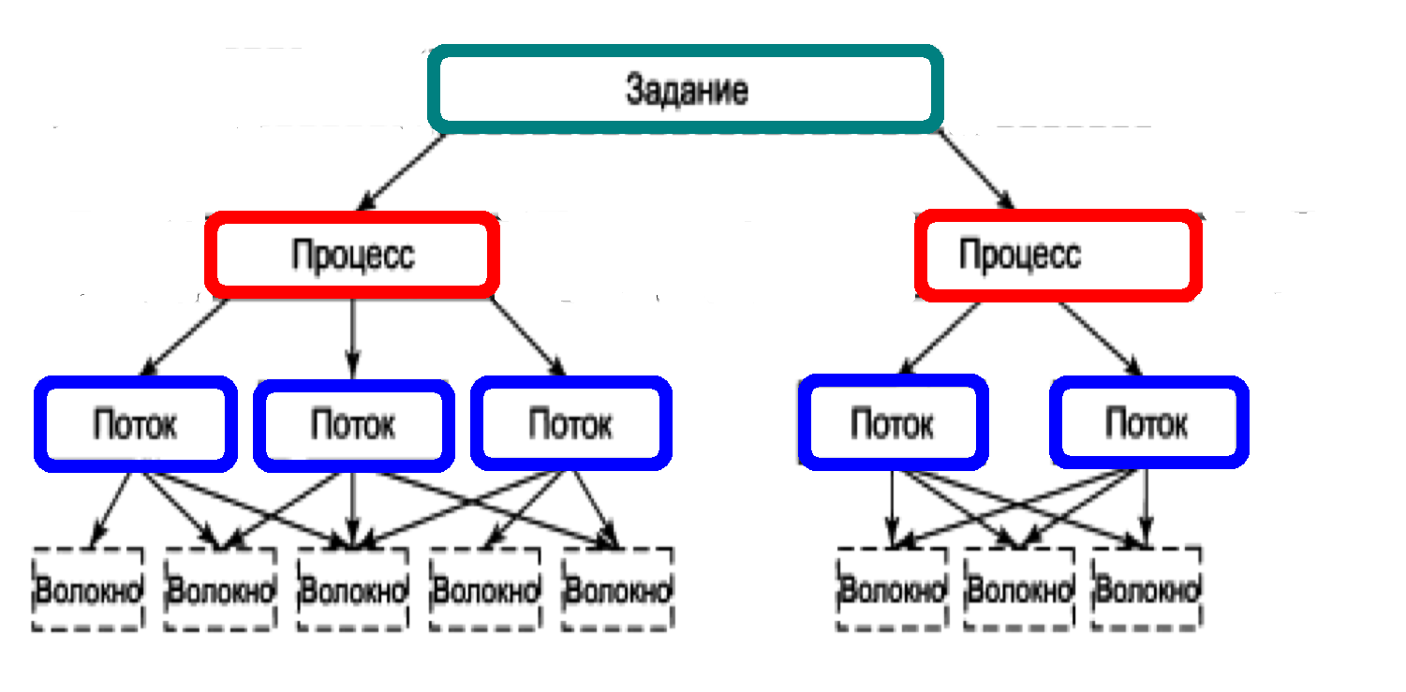
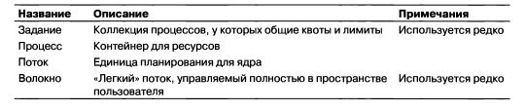
Задания и волокна

Slide 7
Состояния потоков
выполнение
готовность
ожидание
активное состояние, во время которого поток обладает всеми необходимыми ресурсами и непосредственно выполняется процессором
пассивное состояние, поток заблокирован в связи с внешними по отношению к нему обстоятельствами
пассивное состояние, находясь в котором поток заблокирован по своим внутренним причинам

Slide 8
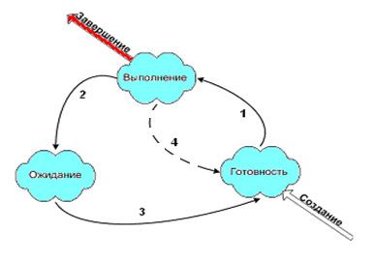
Граф состояний потока
1. Поток выбран на выполнение
2. Поток ожидает завершения ввода/вывода
3. Ввод/вывод завершен (событие произошло)
4. Поток вытеснен планировщиком
Notes:
Увеличить картинку

Slide 9
Создание процессов
События, приводящие к созданию процессов:
загрузка системы
работающий процесс подает системный вызов на создание процесса
запрос пользователя на создание процесса

Slide 10
Создать процесс означает:
создать описатель процесса
в многопоточной системе для каждого создаваемого процесса создать как минимум один поток выполнения
загрузить коды и данные исполняемой программы процесса с диска в оперативную память

Slide 11
Идентификаторы, дескрипторы и контекст
Дескриптор процесса содержит такую информацию о процессе, которая необходима ядру в течение всего жизненного цикла процесса независимо от того, находится он в активном или пассивном состоянии. В дескрипторе прямо или косвенно содержится информация о состоянии процесса, о расположении образа процесса в оперативной памяти и на диске, о значении отдельных составляющих приоритета, глобальном приоритете, об идентификаторе пользователя, создавшего процесс, о родственных процессах и некоторая др. информация.
Контекст процесса содержит менее оперативную, но более объемную часть информации о процессе, необходимую для возобновления выполнения процесса с прерванного места: содержимое регистров процессора, коды ошибок выполняемых процессором системных вызовов, таблица открытых файлов, информация о незавершенных операциях ввода/вывода и др.

Slide 12
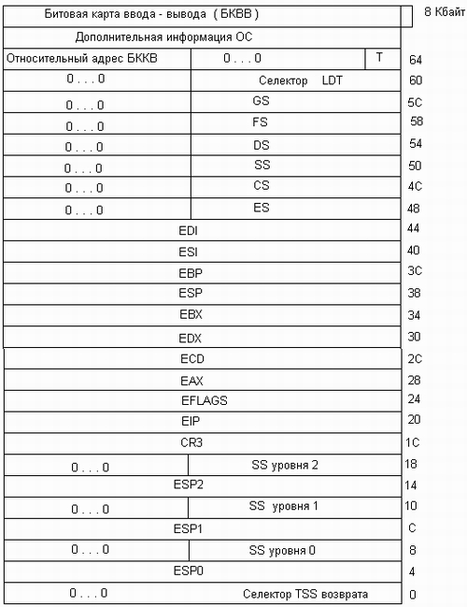
Структура сегмента TSS

Slide 13
Уничтожение процессов
Планирование:
выбор потока для выполнения из очереди готовых
определение момента времени для смены текущего активного потока

Slide 14
Планирование и диспетчеризация потоков
Планирование:
выбор потока для выполнения из очереди готовых
определение момента времени для смены текущего активного потока

Slide 15
Планирование
статическое
(решения приняты заранее, работа по расписанию)
динамическое
(решения принимаются во время работы системы на основе анализа текущей ситуации)

Slide 16
Диспетчеризация
это реализация найденного в результате планирования решения, т.е.:
1
2
3
загрузка контекста потока, выбранного в результате планирования
сохранение контекста текущего потока
запуск нового потока на выполнение

Slide 17
Моменты перепланировки
Время, отведенное активной задаче на выполнение, закончилось. Планировщик переводит задачу в состояние готовности и выполняет перепланирование.
Активная задача выполнила системный вызов, связанный с запросом на ввод/вывод или на доступ к ресурсу, который в настоящий момент занят. Планировщик переводит задачу в состояние ожидания и выполняет перепланирование.
Активная задача выполнила системный вызов, связанный с освобождением ресурса. Если есть задача, ожидающая это событие, то она переводится из состояния ожидания в состояние готовность.
Завершение периферийным устройством операции ввода/вывода переводит соответствующую задачу в очередь готовых и выполняется планирование.
Внутреннее прерывание сигнализирует об ошибке, которая произошла в результате выполнения активной задачи. Планировщик снимает задачу и выполняет перепланирование.

Slide 18
Лекция № 5
Планирование процессов

Slide 19
Планирование процессов
Алгоритмы планирования
невытесняющие
активный поток выполняется до тех пор, пока он сам, по собственной инициативе, не отдаст управление ОС для того, чтобы та выбрала из очереди другой готовый к выполнению поток
вытесняющие
решение о переключении процессора с выполнения одного потока на выполнение другого потока принимается ОС, а не активной задачей

Slide 20
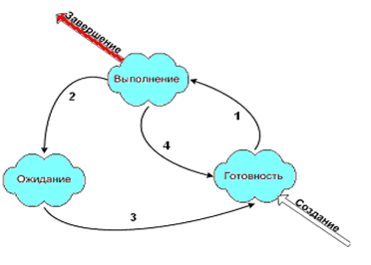
Алгоритмы планирования, основанные на квантовании
Квант – ограниченный непрерывный интервал процессорного времени, который поочередно предоставляется всем существующим в системе потокам.

Slide 21
Алгоритмы планирования, основанные на приоритетах
Приоритет – это число, характеризующее степень привилегированности потока при использовании ресурсов ОС.
фиксированные
приоритет потоку назначается ОС при его создании и не изменяется за время существования потока
динамические
приоритет может быть изменен либо по инициативе самого потока, либо по инициативе пользователя, либо ОС изменяет приоритеты потоков
Приоритеты

Slide 22
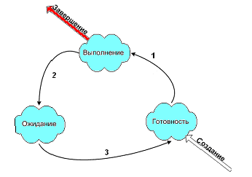
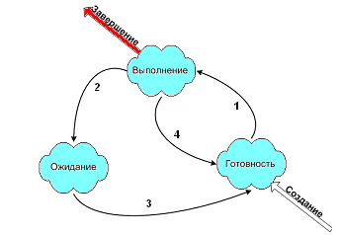
Приоритетное планирование
с относительными приоритетами – приоритет учитывается только при выборе потока на выполнение из очереди готовых потоков
с абсолютными приоритетами выполнение активного потока прерывается, когда в очереди готовых к выполнению потоков появляется поток, приоритет которого выше, чем приоритет активного потока.

Slide 23
Смешанный алгоритм планирования
Квантование +приоритеты

Slide 24
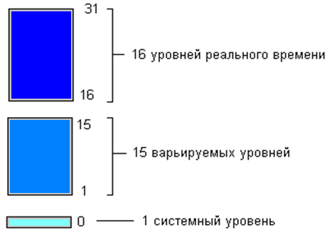
Схема назначения приоритета потокам в Windows NT
Уровни приоритета потоков.

Slide 25
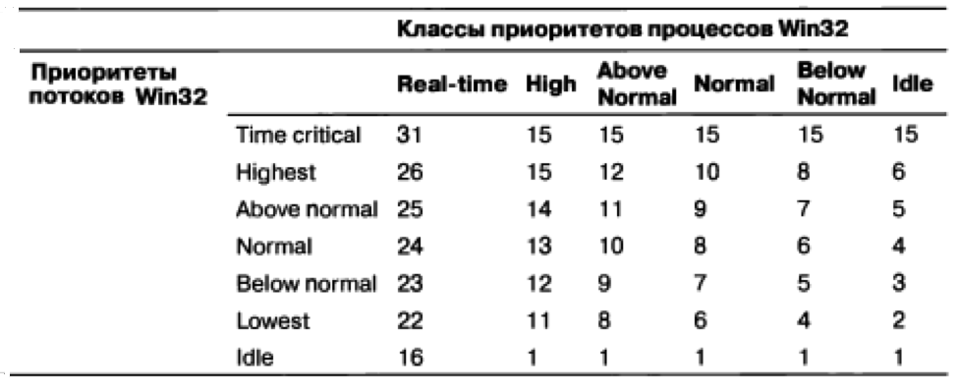
Классы приоритетов процессов и приоритеты потоков Win32
Notes:
Таненбаум стр 1000 несколькослов о кванте. На клиентских системах Windows значение кванта по умолчаниюравно 20 мс. На серверных системах Windows — 180 мс. Короткий квант полезенинтерактивным пользователям, а длинный — уменьшает количество переключений1002 Глава 11. Изучение конкретных примеров: Windows Vistaконтекста и обеспечивает таким образом более высокую эффективность. Эти значения можно при желании изменить вручную — в два, четыре или шесть раз.Алгоритм планирования имеет еще одну заплатку: когда новое окно становится окном переднего плана, то все его потоки получают более длинный квант(увеличенный на определенное значение, которое берется из реестра). Это дает имбольше процессорного времени, что обычно обеспечивает улучшение восприятияпользователем его работы в данном приложении.
По умолчанию начальная величина кванта в Windows Professional равна двум интервалам таймера, а
в Windows Server эта величина увеличена до 12, чтобы свести к минимуму переключение контекста.
Длительность интервала таймера определяется HAL и составляет примерно 10 мс для
однопроцессорных x86 систем и 15 мс - для многопроцессорных. Величину интервала системного
таймера можно определить с помощью свободно распространяемой утилиты Clockres (сайт
sysinternals.com).
Выбор между короткими и длинными значениями можно сделать с помощью

Slide 26
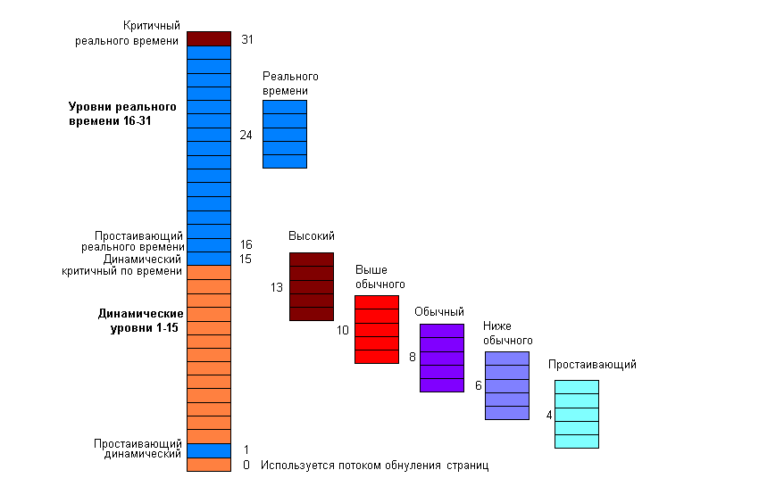

Slide 27
Алгоритм планирования Linux
В операционной системе Linux поддерживаются три класса потоков:
1. потоки реального времени, обслуживаемые по алгоритму FIFO;
2. потоки реального времени, обслуживаемые в порядке циклической очереди;
3. потоки разделения времени.
Linux различает 140 уровней приоритета.
Потоки реального времени имеют приоритеты от 0 до 99, причем 0 – самый высокий приоритет.
Обычному потоку ставится в соответствие уровень приоритета от 100 до 139.
Каждому уровню приоритета обычных потоков соответствует свое значение длительности кванта времени.
Linux связывает с каждым потоком значение nice, которое определяет статический приоритет каждого потока. По умолчанию он равен 0, но его можно изменить при помощи системного вызова nice(value), где value меняется от -20 до +19.
Notes:
Обслуживаемые по алгоритму FIFO потоки реального времени имеют наивысшие приоритеты и не могут вытесняться другими потоками — за исключением такого же потока реального времени FIFO с более высоким приоритетом, перешедшего в состояние готовности. Обслуживаемые в порядке циклической очереди потоки реального времени представляют собой то же самое, что и потоки реального времени FIFO, — но с тем отличием, что они имеют квант времени и могут вытесняться по таймеру Такой находящийся в состоянии готовности поток выполняется в течение кванта времени, после чего поток помещается в конец своей очереди. Ни один из этих классов не является на самом деле классом реального времени. Здесь нельзя задать предельный срок выполнения задания и дать гарантии его выполнения

Slide 28
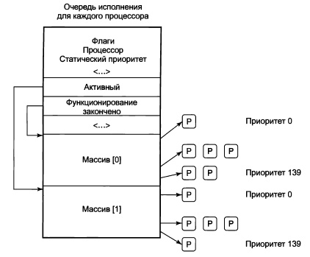
Очередь исполнения и массивы приоритетов в Linux
Notes:
Планировщик Linux использует ключевую структуру данных под названием очередь исполнения (runqueue). Эта очередь связана с процессором системы и помимо прочей информации она поддерживает два массива: active и expired. Как показано на рис. 10.4, каждое из этих полей является указателем на массив из заголовков 140 списков (каждый соответствует своему приоритету). Заголовок списка указывает на дважды связанный список процессов данного приоритета. Основыработы планировщика можно описать следующим образом. Планировщик выбирает задачу из активного массива с самым высоким приоритетом. Если квант времени этой задачи истек, то она переносится в список закончивших функционирование (возможно, с другим уровнем приоритета). Если задача блокируется (например, в ожидании события ввода-вывода) до истечения ее кванта времени, то после события она помещается обратно в исходный активный массив, а ее квант уменьшается на количество уже использованного времени процессора. После полного истечения кванта времени она так же будет помещена в массив закончивших функционирование. Когда ни в одном из активных массивов больше нет задач, то планировщик просто меняет указатели — чтобы закончившие функционирование массивы стали активными и наоборот. Этот метод гарантирует, что задачи с низким приоритетом не «умирают от голода» (за исключением того случая, когда потоки реального времени со схемой FIFO полностью захватывают ресурсы процессора — что маловероятно).

Slide 29
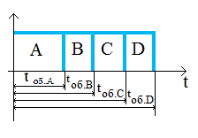
Алгоритмы планирования в ОС пакетной обработки информации
1. "Первый пришел - первым обслужен" (FIFO)
+ Достоинства:
простота;
справедливость.
2. "Кратчайшая задача – первая»
Минимизирует среднее оборотное время выполнения задачи.
Оборотное время – время, прошедшее от момента запуска всего пакета на выполнение до получения результата задачи.

Slide 30
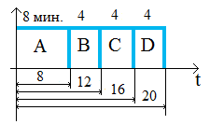
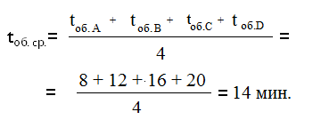
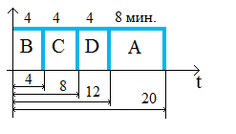
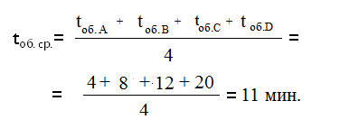
Задачи: A B C D
Время выполнения: 8 мин. 4 мин. 4 мин. 4 мин.
Суть алгоритма: первой на выполнение запускается самая короткая задача из пакета.

Slide 31
Достоинства:
уменьшение оборотного времени
справедливость
Недостатки:
требуется превентивная информация о времени выполнения задач
длинный процесс, занявший процессор, не пустит более новые краткие процессы, которые пришли позже.

Slide 32
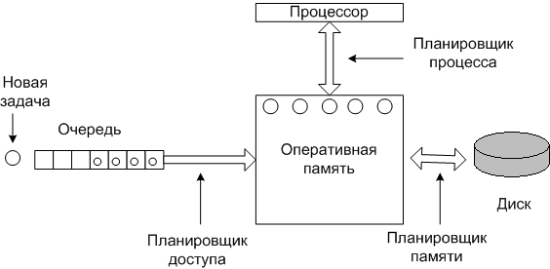
3. Наименьшее оставшееся время выполнения
4. Трехуровневое планирование

Slide 33
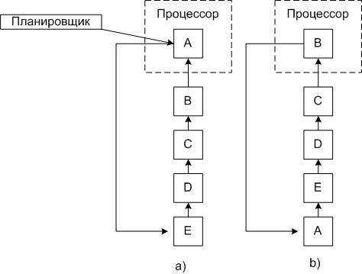
Планирование в интерактивных системах
Критерий эффективности – удобство работы пользователя.
1. Циклическое планирование (квантование)
+ простота;
справедливость.
- - слишком малый квант времени приводит к частому переключению процессов и снижению производительности;
- слишком большой квант может привести к увеличению времени ответа на интерактивный запрос.

Slide 34
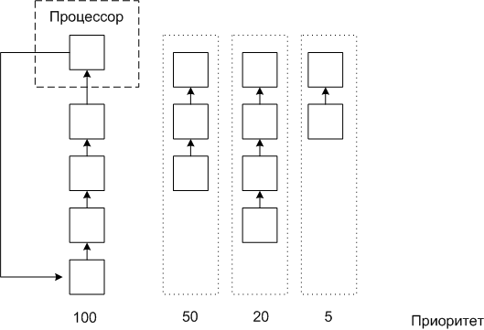
2.Приоритетное планирование

Slide 35
4.Гарантированное планирование
3. Самый короткий процесс - следующий
Если в процессе работы в системе зарегистрировано n пользователей, то вы получите 1/n от мощности центрального процессора. Аналогично этому, в однопользовательской системе, имеющей n работающих процессов, при прочих равных условиях каждый из них получит 1/п от общего числа процессорных циклов.
Суть алгоритма
Необходимо отслеживать, сколько процессорного времени затрачено на каждый процесс с момента его создания. Затем вычисляют отношение времени, фактически полученного процессом к количеству времени, на которое он имел право.
На выполнение выбирается процесс с наименьшим отношением, который будет работать до тех пор, пока его соотношение не превысит соотношение его ближайшего конкурента.

Slide 36

5. Лотерейное планирование
Основная идея состоит в раздаче процессам лотерейных билетов на доступ к различным системным ресурсам, в том числе и к процессорному времени. Когда планировщику нужно принимать решение, в случайном порядке выбирается лотерейный билет, и ресурс отдается процессу, обладающему этим билетом. Применительно к планированию процессорного времени система может проводить лотерейный розыгрыш 50 раз в секунду, и каждый победитель будет получать в качестве приза 20 мс процессорного времени.

Slide 37

6. Справедливое планирование
Некоторые системы перед планированием работы процесса берут в расчет, кто является его владельцем. В этой модели каждому пользователю распределяется некоторая доля процессорного времени и планировщик выбирает процессы, соблюдая это распределение. Таким образом, если каждому из двух пользователей было обещано по 50% процессорного времени, то они его получат, независимо от количества имеющихся у них процессов.

Slide 38
Планирование в системах реального времени
Критерий эффективности – способность системы выдерживать заранее заданные интервалы времени между запуском программы и получением результата (реактивность системы).
жесткие
несоблюдение временных ограничений приводит к катастрофическим последствиям
гибкие
нарушения временного графика нежелательны, но допустимы
Системы реального времени

Slide 39
периодические – начиная с момента первоначального запроса все будущие моменты возникновения задачи можно определить заранее
спорадические - моменты возникновения запросов заранее неизвестны
Внешние события
независимые
взаимосвязанные
Задачи

Slide 40
T_{i} - периодический набор задач
p_{i} - периоды
d_{i} - предельные сроки
с_{i} - требования к времени выполнения
μ – коэффициент использования процессора
μ_{i} = с_{i} / p_{i}
Необходимое условие существования расписания:
μ =∑ с_{i} / p_{i} ≤ k,
где k - количество доступных процессоров.

Slide 41
Алгоритм Лью - Лейланда
Классический алгоритм для жестких систем реального времени с одним процессором.
Алгоритм основан на следующих предположениях:
Запросы на выполнение всех задач набора, имеющих жесткие ограничения на время реакции, являются периодическими.
Все задачи независимы.
Срок выполнения задачи равен ее периоду.
Максимальное время выполнения каждой задачи с_{i} известно и постоянно.
Время переключения контекста можно игнорировать.
Максимальный суммарный коэффициент загрузки процессора ∑ с_{i} / p_{i} ≤ n(2^{1/n} -1), где n – число задач.
Суть алгоритма: задача с самым коротким периодом получает наивысший приоритет, задача с наибольшим периодом получает наименьший приоритет.

Slide 42
Лекция № 6
Синхронизация процессов и потоков

Slide 43
Межпроцессное взаимодействие
согласование действий процессов
передача информации от одного процесса другому
контроль над деятельностью процессов

Slide 44
Потребность в синхронизации потоков возникает только в мультипрограммной операционной системе и связана с совместным использованием аппаратных и информационных ресурсов вычислительной системы

Slide 45
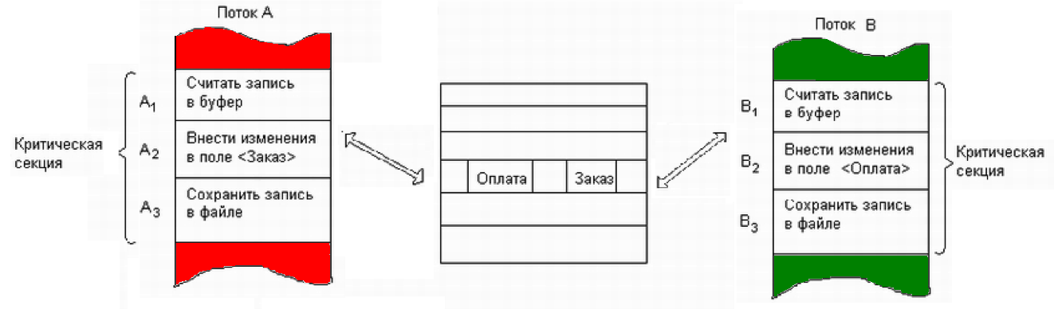
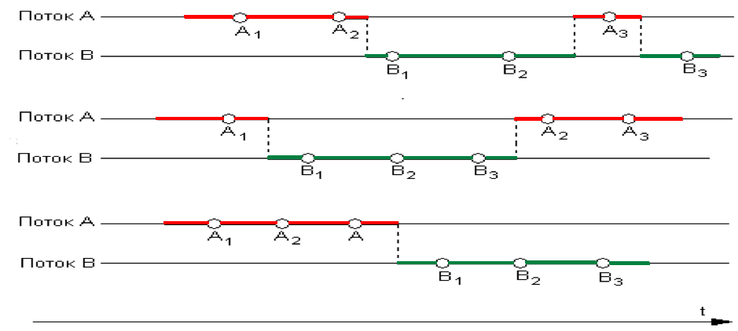
Гонки (взаимные состязания)
Состязания (гонки)– ситуация, когда два или более потока обрабатывают разделяемые данные и конечный результат зависит от соотношения скоростей потоков.
А
Б
В

Slide 46
Критическая секция – это часть программы, результат выполнения которой
может непредсказуемо меняться, если переменные, относящиеся к этой части
программы, изменяются другими потоками в то время, пока выполнение этой
части еще не завершено.
Критическая секция всегда определяется по отношению к определенным
критическим данным, при несогласованном изменении которых могут
возникнуть нежелательные эффекты.
Чтобы исключить эффект гонок по отношению к
критическим данным, необходимо обеспечить, чтобы в
каждый момент времени в критической секции, связанной с
этими данными, находился только один поток.

Slide 47
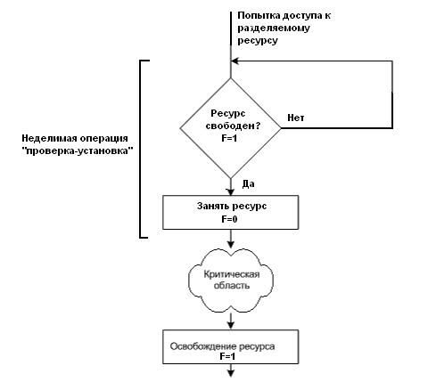
Способы реализации взаимного исключения
1. Запрет прерываний
2. Блокирующие переменные

Slide 48
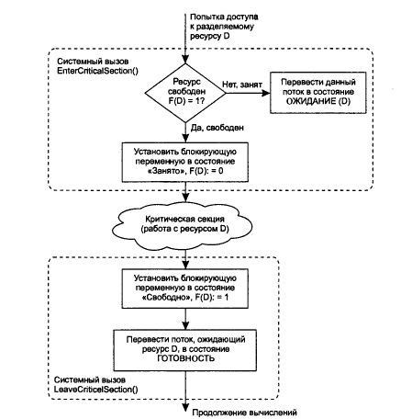

Slide 49
Семафоры Дейкстры
Семафоры – переменные, которые могут принимать целые неотрицательные значения и используются для синхронизации вычислительных процессов.
Для работы с семафорами определены два примитива:
V-операция (от голландского Verhogen – увеличить):
V(S): S=S+1 единым действием;
Р-операция (от голландского Proberen – проверить)
P(S): S=S-1 , если возможно; если это невозможно, то поток, вызвавший P(S) переводится в состояние ожидания.
Notes:
Семафор – это переменная специального типа, доступная параллельным процессам для проведения над ней только двух операций – «закрытия» и «открытия», названных соответственно Р-операцией (P – от голландского Proberen – проверить) и V-операцией (V – от голландского Verhogen – увеличить).

Slide 50
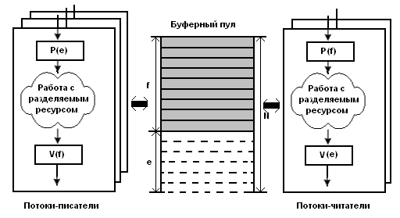
Решение классической задачи синхронизации «читатели – писатели» с помощью семафоров
буферный пул состоит из N буферов
e - число пустых буферов и f - число заполненных буферов

Slide 51
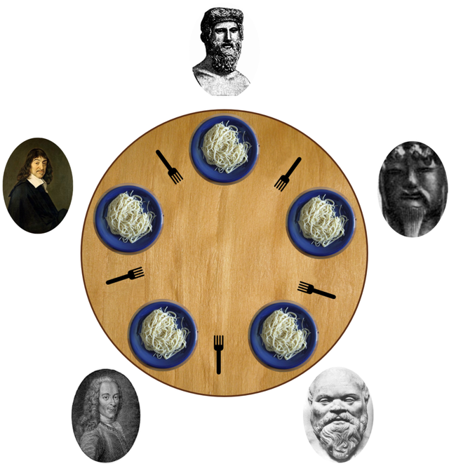
Проблема обедающих философов
Каждый философ может либо есть, либо размышлять.
Подразумевается бесконечный запас спагетти.
Философ может есть только тогда, когда держит две вилки — взятую справа и слева.
Каждый философ может взять ближайшую вилку (если она доступна), или положить — если он уже держит её. Взятие каждой вилки и возвращение её на стол являются раздельными действиями, которые должны выполняться одно за другим.
Проблемы:
взаимная блокировка
ресурсное голодание
Необходимо разработать модель поведения, при котором ни один из философов не будет голодать, то есть будет вечно чередовать приём пищи и размышления.
Notes:
Официант[править | править исходный текст]
Относительно простое решение задачи достигается путём добавления официанта возле стола. Философы должны дожидаться разрешения официанта перед тем, как взять вилку. Поскольку официант знает, сколько вилок используется в данный момент, он может принимать решения относительно распределения вилок и тем самым предотвратить взаимную блокировку философов. Если четыре вилки из пяти уже используются, то следующий философ, запросивший вилку, вынужден будет ждать разрешения официанта — которое не будет получено, пока вилка не будет освобождена. Предполагается, что философ всегда пытается сначала взять левую вилку, а потом — правую (или наоборот), что упрощает логику. Официант работает, как семафор — понятие, введённое Дейкстрой в 1965 году.[5]
Чтобы показать, как это решение работает, предположим, что философы обозначены от А до Д по часовой стрелке. Если философы А и В едят, то заняты четыре вилки. Философ Б сидит между А и В, так что ему недоступна ни одна из вилок. В то же время, философы Г и Д имеют доступ к одной неиспользуемой вилке между ними. Предположим, что философ Г хочет есть. Если он тут же берёт свободную вилку, то становится возможна взаимная блокировка философов. Если вместо этого он спрашивает разрешения у официанта, то тот просит его подождать — и можно быть уверенным в том, что как только пара вилок освободится, то по крайней мере один философ сможет взять две вилки. Таким образом, взаимная блокировка становится невозможной.

Slide 52
Официант
Добавим официанта возле стола. Философы должны дожидаться разрешения официанта перед тем, как взять вилку. Поскольку официант знает, сколько вилок используется в данный момент, он может принимать решения относительно распределения вилок и тем самым предотвратить взаимную блокировку философов. Если четыре вилки из пяти уже используются, то следующий философ, запросивший вилку, вынужден будет ждать разрешения официанта — которое не будет получено, пока вилка не будет освобождена. Предполагается, что философ всегда пытается сначала взять левую вилку, а потом — правую (или наоборот), что упрощает логику.
Чтобы показать, как это решение работает, предположим, что философы обозначены от А до Д по часовой стрелке. Если философы А и В едят, то заняты четыре вилки. Философ Б сидит между А и В, так что ему недоступна ни одна из вилок. В то же время, философы Г и Д имеют доступ к одной неиспользуемой вилке между ними. Предположим, что философ Г хочет есть. Если он тут же берёт свободную вилку, то становится возможна взаимная блокировка философов. Если вместо этого он спрашивает разрешения у официанта, то тот просит его подождать — и можно быть уверенным в том, что как только пара вилок освободится, то по крайней мере один философ сможет взять две вилки. Таким образом, взаимная блокировка становится невозможной.

Slide 53
Иерархия ресурсов
Присвоим частичный порядок ресурсам и установим соглашение, что ресурсы запрашиваются в указанном порядке, а возвращаются в обратном порядке. Пусть ресурсы (вилки) будут пронумерованы от 1 до 5, и каждая рабочая единица (философ) всегда берёт сначала вилку с наименьшим номером, а потом вилку с наибольшим номером из двух доступных. Далее, философ кладёт сначала вилку с бо́льшим номером, потом — с меньшим. В этом случае, если четыре из пяти философов одновременно возьмут вилку с наименьшим номером, на столе останется вилка с наибольшим возможным номером. Таким образом, пятый философ не сможет взять ни одной вилки. Более того, только один философ будет иметь доступ к вилке с наибольшим номером, так что он сможет есть двумя вилками. Когда он закончит использовать вилки, он в первую очередь положит на стол вилку с бо́льшим номером, потом — с меньшим, тем самым позволив другому философу взять недостающую вилку и приступить к еде.
В то время, как иерархия ресурсов позволяет избежать взаимных блокировок, данное решение не всегда является практичным, в особенности когда список необходимых ресурсов неизвестен заранее. Например, если рабочая единица удерживает ресурс 3 и 5 и решает, что ей необходим ресурс 2, то она должна выпустить ресурс 5, затем 3, после этого завладеть ресурсом 2 и снова взять ресурс 3 и 5.

Slide 54
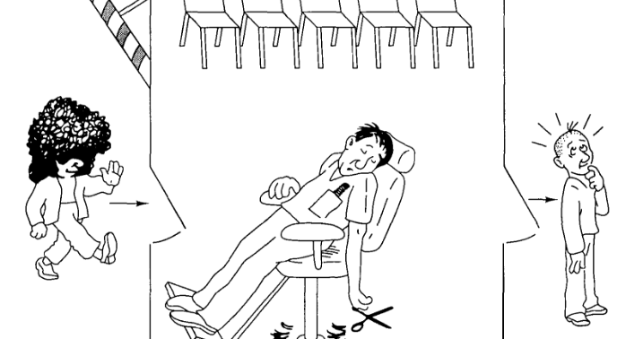
Проблема спящего брадобрея

Slide 55
Проблема
связана с тем фактом, что действия и парикмахера, и клиента (проверка приёмной, вход в парикмахерскую, занятие места в приёмной, и т. д.) занимают неизвестное количество времени и/или могут происходить одновременно. Например, клиент может войти и заметить, что парикмахер работает, тогда он идет в приёмную. Пока он идет, парикмахер заканчивает стрижку, которую он делает и идет, чтобы проверить приемную, причём делает это быстрее направляющегося туда клиента. Так как в приёмной пока ещё никого нет (клиент ещё не дошел), он возвращается к своему месту и спит. Парикмахер теперь ждет клиента, а клиент ждет парикмахера. В другом примере два клиента могут прибыть в то же самое время, когда в приемной есть единственное свободное место. Они замечают, что парикмахер работает, идут в приёмную, и оба пытаются занять единственный стул.

Slide 56
Решение
Существует несколько возможных решений данной проблемы.
Основной элемент каждого из решений — мьютекс — механизм, который гарантирует, что изменить состояние в данный момент времени может только один из участников. Парикмахер должен захватить мьютекс, прежде чем проверить клиентов, и освободить его, когда он начинает или спать, или работать. Клиент должен захватить тот же мьютекс, прежде чем войти в парикмахерскую, и освободить его, как только он займет место или в приемной, или у парикмахера.
Возможно также использование более общего механизма семафоров для указания текущего состояние системы. Например, при помощи семафора можно выразить число людей в приемной.

Slide 57
Взаимные блокировки
(тупики, клинчи, дедлоки)
Взаимная блокировка – ситуация, когда несколько процессов борются за ресурсы, и ни один из них не может завершить начатую работу.

Slide 58
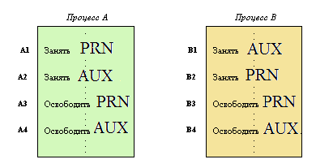
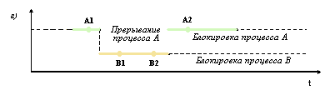
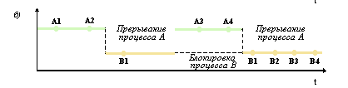
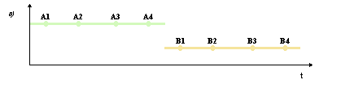

Slide 59
Условия взаимоблокировки:
Коффман, Элфик и Шошани показали, что эти условия являются необходимыми. Все вместе эти четыре условия являются необходимыми и достаточными. Т.е., если все эти 4 условия выполняются, значит, взаимоблокировка существует.
Условие взаимного исключения
Каждый ресурс в данный момент или отдан одному процессу или свободен.
Условие удержания и ожидания
Процесс, удерживающий в данный момент ресурс, может запрашивать новые ресурсы.
Условие отсутствия принудительной выгрузки ресурса
У процесса нельзя забрать ранее полученные ресурсы.
Условие циклического ожидания
Должна существовать круговая последовательность из процессов, каждый, из которых ждет доступа к ресурсу, удерживаемому следующим членом последовательности.
Notes:
Коффман, Элфик и Шошани показали, что эти условия являются необходимыми. Все вместе эти четыре условия являются необходимыми и достаточными. Т.е., если все эти 4 условия выполняются, значит, взаимоблокировка существует.

Slide 60


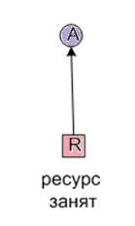
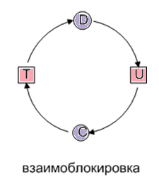
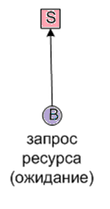
Моделирование взаимоблокировок

Slide 61


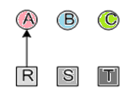
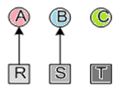
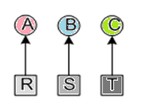
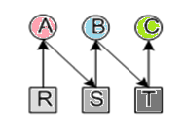
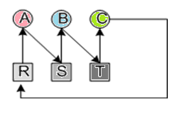
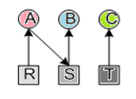
процессы A, B, C
ресурсы R, S, T
А
Запросить R
Запросить S
Освободить R
Освободить S
B
Запросить S
Запросить T
Освободить S
Освободить T
C
Запросить T
Запросить R
Освободить T
Освободить R

Slide 62
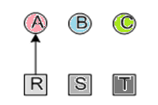
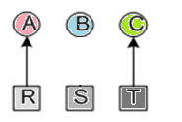
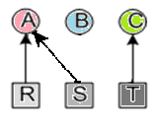
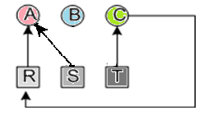
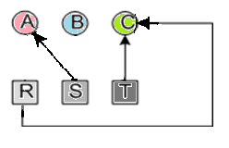
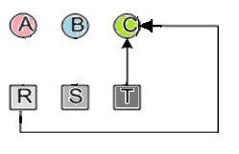

Slide 63
Стратегии при столкновении с взаимными блокировками
1
2
3
4
Пренебрежением проблемой в целом (страусовый алгоритм)
Обнаружение и восстановление
Динамическое избежание тупиков
Предотвращение с помощью опровержения хотя бы одного условия, необходимого для возникновения тупика

Slide 64
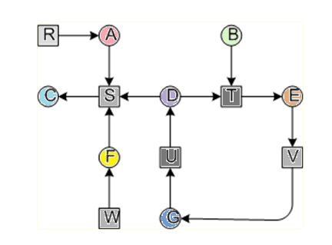
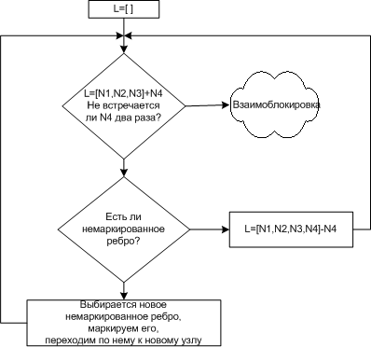
Обнаружение и устранение взаимоблокировок
1. Обнаружение взаимоблокировки при наличии одного ресурса каждого типа
Для каждого узла N в графе выполняются следующие 5 шагов

Slide 65
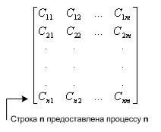
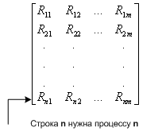

2. Обнаружение взаимоблокировки при наличии нескольких ресурсов каждого типа
m - число классов ресурсов
n - количество процессов, P₁… P_{n}
E = (Е₁, Е₂, Е₃ , …, Е_{m} ) - вектор существующих ресурсов, где
E_{i} - количество ресурсов класса i,
A = (A₁, A₂, A₃ , …, A_{m} ) - вектор доступных ресурсов,
A_{i} - количество доступных ресурсов класса i,
С - матрица текущего распределения R - матрица запросов

Slide 66


А= (2 2 2 0)
А= (4 2 2 1)

Slide 67
Когда следует искать тупики:
Когда запрашивается очередной ресурс
Периодически, через какой-то определенный промежуток времени
Когда загрузка процессора слишком мала

Slide 68
Выход из взаимной блокировки
1
2
3
Восстановление при помощи принудительной выгрузки ресурса
Восстановление через откат
Восстановление путем уничтожения процесса

Slide 69

Динамическое избежание взаимоблокировок
Траектории ресурсов
А1 - запрос принтера процессом А,
А2 - запрос плоттера процессом А,
А3 - освобождение принтера процессом А,
А4 - освобождение плоттера процессом А
В1 - запрос плоттера процессом В,
В2 - запрос принтера процессом В,
В3 - освобождение плоттера процессом В,
В4 - освобождение принтера процессом В.

Slide 70





Опасные и безопасные состояния
Состояние безопасно, если система не находится в тупике и существует некоторый порядок планирования, при котором каждый процесс может работать до завершения, даже если все процессы захотят получить свое максимальное количество ресурсов.
В безопасном состоянии система может гарантировать, что все процессы закончат свою работу, в небезопасном состоянии такой гарантии дать нельзя.

Slide 71




Алгоритм банкира для одного вида ресурсов

Slide 72


Алгоритм банкира для несколько видов ресурсов
E=(6342) - существующие ресурсы,
P=(5322) - занятые ресурсы,
A=(1020) - доступные ресурсы

Slide 73
Предотвращение условий, необходимых для взаимоблокировок
Взаимное исключение
Удержание и ожидание
Отсутствие принудительной выгрузки ресурса
Циклическое ожидание
организовать подкачку данных
запрашивать все ресурсы на начальной стадии
отбирать ресурсы
пронумеровать ресурсы и упорядочить

Slide 74
Системные средства синхронизации
Системные семафоры;
мьютексы;
события;
таймеры;
файлы, процессы, потоки…
объекты ядра
ОС | Wait ( ) | Set ( )
Windows NT | WaitForSingleObjekt ( ) WaitForMultipleObjekt ( ) | SetEvent ( )
UNIX | sleep ( ) | wakeup ( )
OS/2 | DosSemWait ( ) | DosSemSet ( )

Slide 75
Мьютексы (от MUTual Exclusion -взаимоисключения) – объекты ядра, позволяют координировать взаимное исключение доступа к разделяемому ресурсу.
Системные семафоры - принцип действия мьютексов, но в них заложена возможность подсчета ресурсов, что позволяет заранее определенному числу потоков одновременно войти в синхронизуемый участок кода.

Slide 76
События используются в качестве сигналов о завершении какой-либо операции.
События
с ручным сбросом
(все потоки,ожидающие наступления события, переходят в состояние «готовность»
с автоматическим сбросом
(как и в случае мьютекса, в состояние «готовность» переводится только один поток

Slide 77
Сигнал
или виртуальное прерывание является сообщением, которое система посылает процессу или один процесс посылает другому.

Slide 78
Мониторы Хоара
Монитор – это пассивный набор разделяемых переменных и повторно входимых процедур доступа к ним, которыми процессы пользуются в режиме разделения, причем в каждый момент времени им может пользоваться только один процесс.

Slide 79
Ждущие таймеры
Ждущий таймер
Режим «ручного сброса»
таймер переходит в установленное состояние при истечении заданной задержки и остается установленным до тех пор, пока функция SetWaitableTimer не задаст новую задержку
Режим «автоматического сброса»
таймер переходит в установленное состояние при истечении заданной задержки и остается установленным до первого успешного вызова функции ожидания. Каждый раз при истечении времени задержки разрешается выполнение лишь одной нити
Режим интервального таймера, который перезапускается с заданной задержкой после каждого срабатывания объекта

Slide 80

Обмен данными между процессами и потоками
Конвейер (канал, pipe) – представляет собой буфер в оперативной памяти, поддерживающий очередь байт по алгоритму FIFO.

Slide 81
Каналы
Каналы
Безымянные каналы
позволяют обмениваться данными только родственным процессам
Именованные каналы
имеют имя, которое является записью в каталоге файловой системы ОС, поэтому пригодны для обмена данными между двумя произвольными процессами или потоками этих процессов.

Slide 82
Очереди сообщений
позволяют процессам и потокам обмениваться структурированными сообщениями;
являются глобальными средствами коммуникаций для процессов, так как каждая очередь в пределах ОС имеет уникальное имя.
Почтовые ящики
Почтовые ящики обеспечивают только однонаправленные соединения.

Slide 83

Сокеты

Slide 84
Разделяемая память
Виртуальное адресное пространство процесса 1
Виртуальное адресное пространство процесса 1
Виртуальное адресное пространство процесса 2
Физическая память
Физическая память
Совместно используемая физическая память
Совместно используемая физическая память
Файл подкачки загрузочный модуль или файл данных
Виртуальное адресное пространство процесса 2

